Slide 1
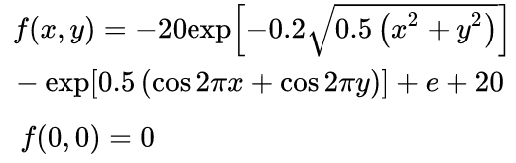
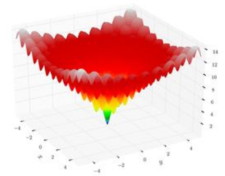

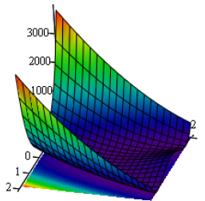



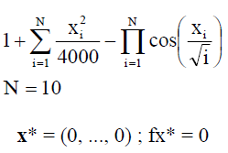
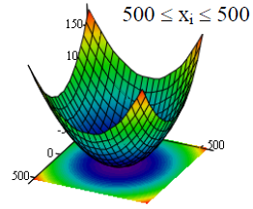
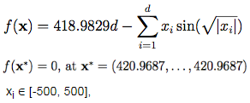
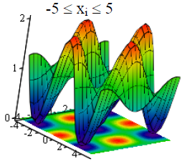
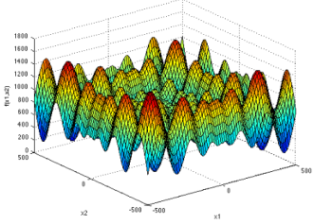
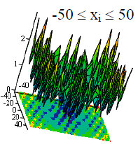
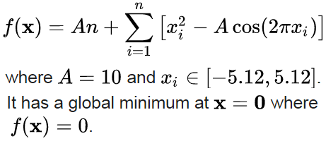
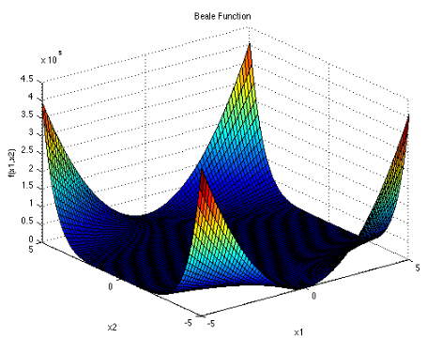
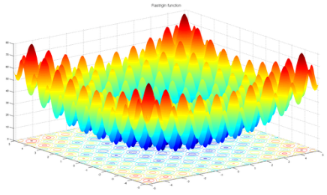

1. APRESENTAÇÃO DAS FUNÇÕES TESTE
Ackley
Rosenbrock
Schwefel
Griewank
Rastringin
Beale

Slide 2
2. VERSÕES ORIGINAIS (base)
Algoritmo | Descrição da perturbação da variável
GEO [De Sousa, 2003] | Mutação de 1 bit da população inteira
GEOvar [De Sousa, 2003] | Mutação de 1 bit para cada variável de projeto
A-GEO₁ [Barroca, 2019] | Mutação de 1 bit da população inteira; parâmetro tau é adaptado a cada iteração a partir de um mecanismo (população ref = melhor da busca)
A-GEO₂ [Barroca, 2019] | Mutação de 1 bit da população inteira; parâmetro tau é adaptado a cada iteração a partir de um mecanismo (população ref = atual)

Slide 3
2.1 Tuning do GEO e GEOvar
Valores obtido através do ajuste do parâmetro tau:
Deu 0,75, diferente do fabiano e ERic.......
..................
.....................

Slide 4
2.2 Reprodução dos resultados da TESE (Fabiano)
Valores obtido através do ajuste do parâmetro tau:
Valores obtidos na tese:
Todos os valores de tuning variaram 0,25, exceto no GEO da função ackley

Slide 5
3. MELHORA DO MECANISMO DO A-GEO
Implementação das versões A-GEO1, A-GEO2, A-GEO1var e A-GEO2var (estudado fev/21): Além de implementar as versões A-GEO1 e A-GEO2, o mecanismo adaptativo foi aplicado no GEOvar, gerando as versões A-GEO1var e A-GEO2var.
Sugestão Galski (estudado nov/21): Implementar uma versão do A-GEO onde a população de referência é a melhor população dentre os N novos indivíduos gerados após as N mutações. Inviável.
Novas implementaçaões A-GEO3 e A-GEO4 (estudado dez/21)
Problemas encontrados nas implementações binárias do A-GEOvar (estudado dez/21): população inicial modificada (Binários), atualização do fx_atual (A-GEOvar) e mecanismo nunca atinge a condição CoI==0 (A-GEOvar).
asdasdasd
Melhorar com “fx < fx_referencia” ou “fx <= fx_referencia”

Slide 6
3.1 Implementação das versões A-GEO e A-GEOvar (fev/21)
blábláblá
bláblá
blá
Esses resultados foram pro CSBC (A-GEOvar errado)

Slide 7
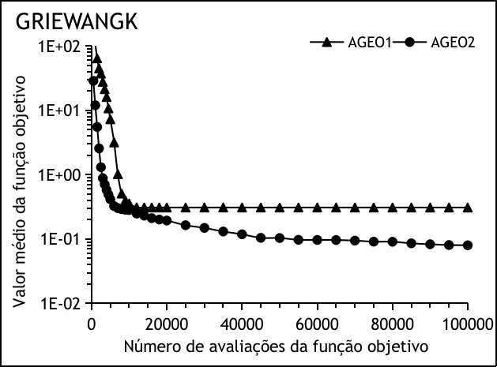
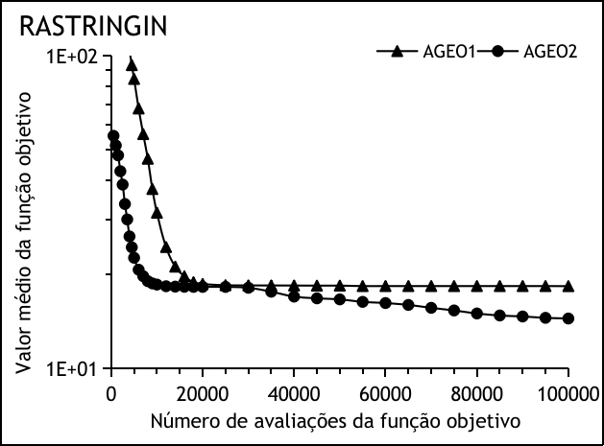
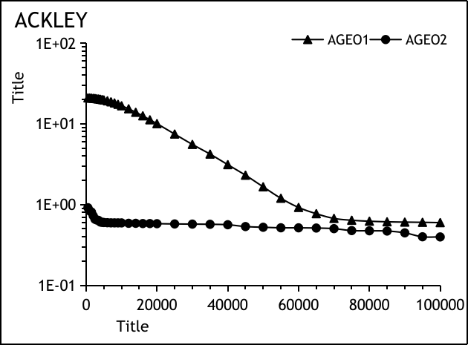
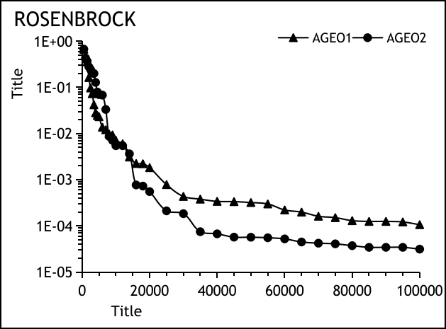
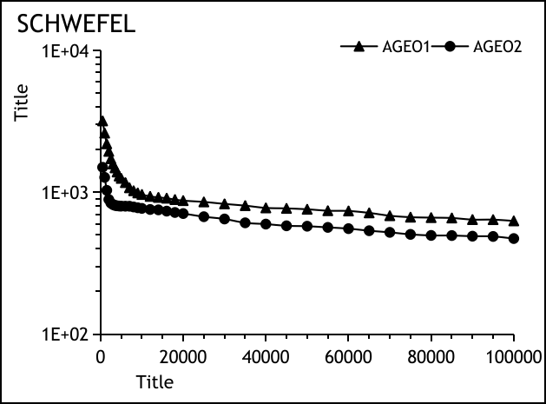
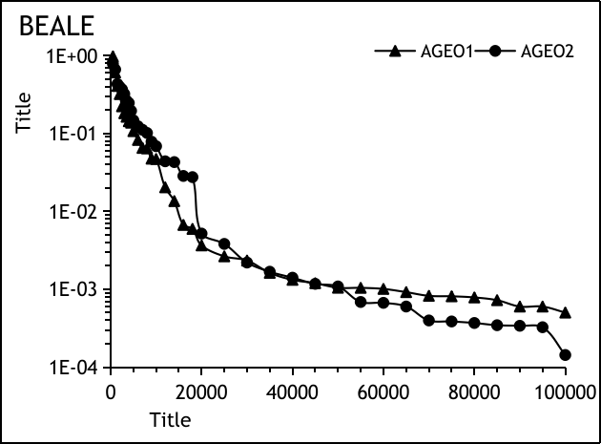
3.1 Implementação das versões A-GEO e A-GEOvar (fev/21)
A-GEO₁ x A-GEO₂

Slide 8
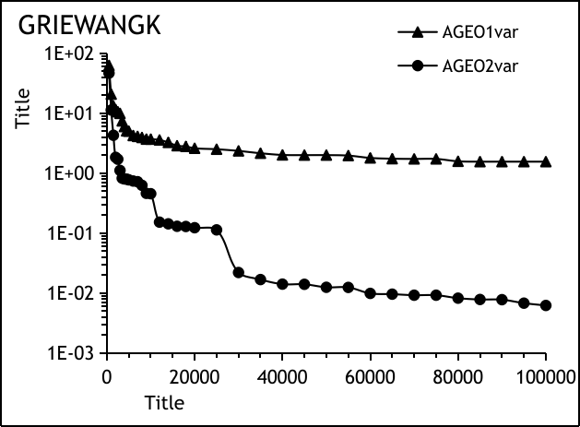
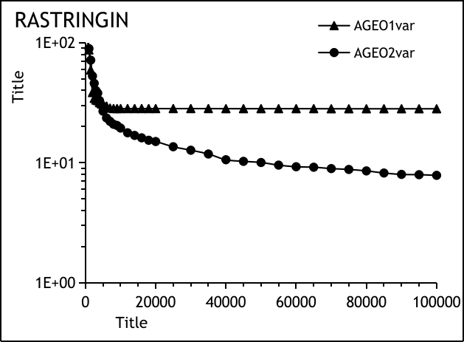
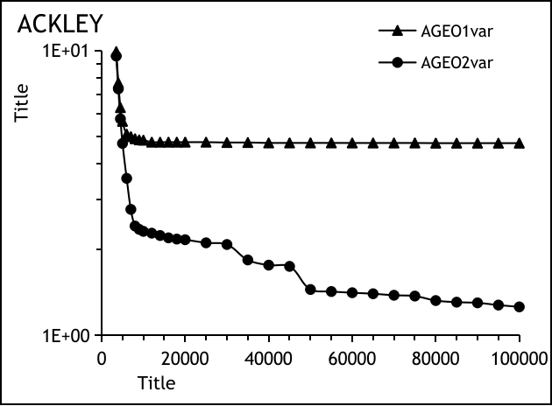
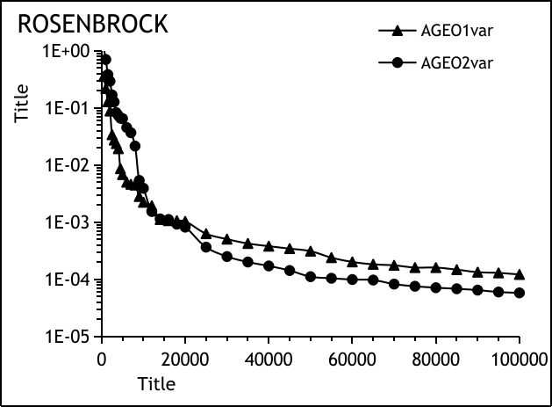
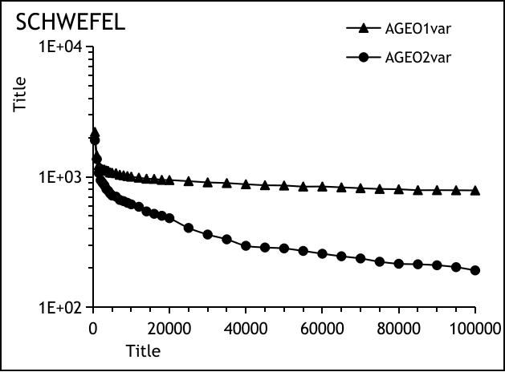
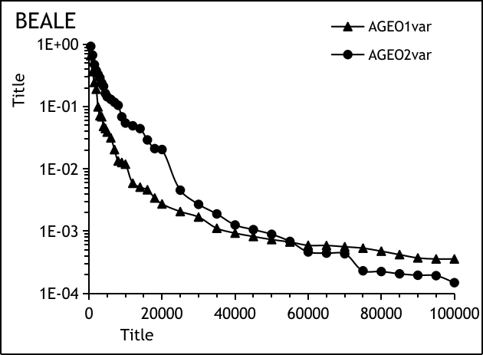
3.1 Implementação das versões A-GEO e A-GEOvar (fev/21)
A-GEO₁var x A-GEO₂var

Slide 9
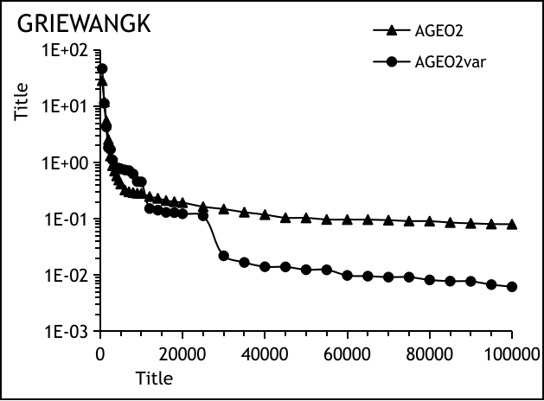
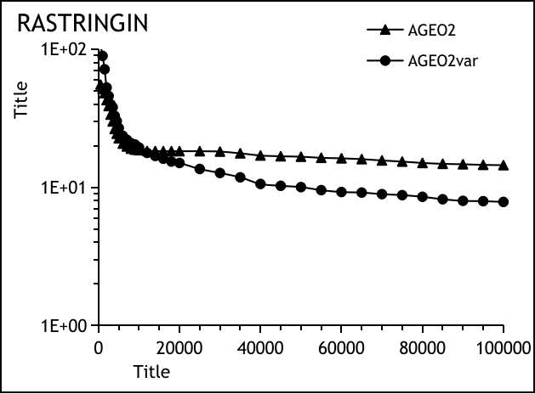
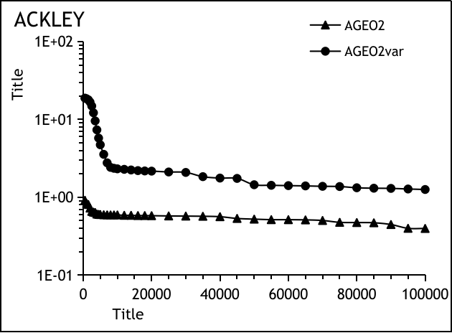
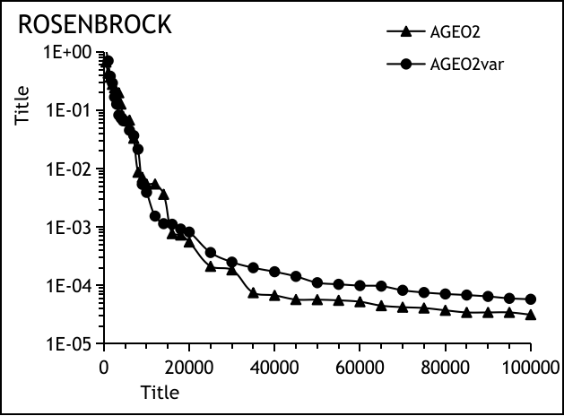
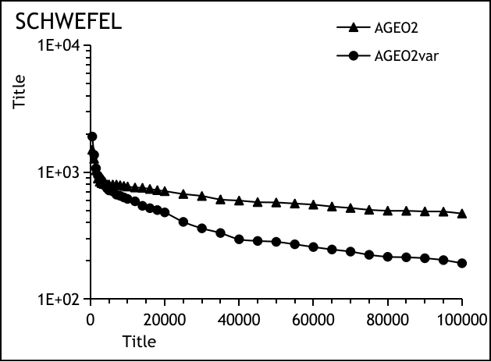
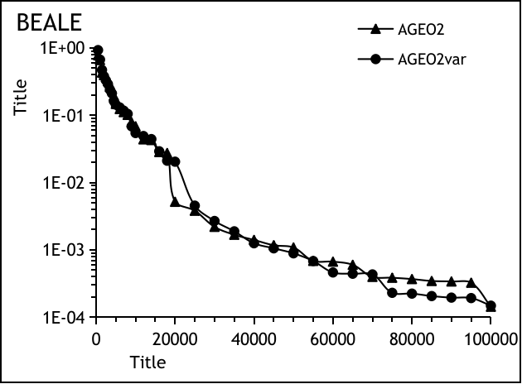
3.1 Implementação das versões A-GEO e A-GEOvar (fev/21)
A-GEO₂ e A-GEO₂var

Slide 10
3.1 Implementação das versões A-GEO e A-GEOvar (fev/21)
Conclusões
A versão 2 foi superior em todas as execuções em relação a versão 1, tanto no A-GEO quanto no A-GEO_{var}.
A-GEO₂var foi melhor que A-GEO₂ em todas as funções, exceto na Ackley e na Rosenbrock
GEO
GEOvar
Essas são conclusões foram feitas em FEV/21 e publicadas no CSBC. Porém, um erro foi encontrado na implementação e novas conclusões foram geradas, que serão apresentadas nos próximos slides.
A-GEO₁
A-GEO₁var
A-GEO₂
A-GEO₂var
A-GEO₂var

Slide 11
3.2 Correção das implementações A-GEO e A-GEOvar (nov/21)
1) População binária vinha sendo passada por referência (modificada dentro do algoritmo) e o próximo algoritmo perdia a população gerada originalmente.
As curvas partiam de pontos diferentes e com o conserto passaram a sair todas do mesmo ponto.
2) CoI_{i-1} vinha sendo atualizado antes do cálculo do tau. Apesar do erro no código, os resultados continuaram iguais porque continuava entrando em “if(CoI_{i}<=CoI_{i-1})” a não ser que entrasse em “if(CoI==0)”.
3) No A-GEOvar, após confirmar um flip de bit por variável, não era feito o cálculo da população atual pra atualizar, então o o f(x) atual permanecia sempre o mesmo.
Após essa correção, os resultados finais melhoraram muito.
Após essas modificações, as curvas passaram a fazer sentido (curvas partem do mesmo ponto e vão melhorando sempre, não ficando retas horizontais).
Esses problemas só aconteciam nas versões binárias, então não afetam todos os resultados das versões com codificação real.

Slide 12
3.2 Correção das implementações A-GEO e A-GEOvar (nov/21)
Problema:
Encontrei no código que tava “if(CoI==0 || tau>5)” que eu tinha copiado do Eric.
Arrumei isso, o fx_atual e o CoI que tava atualizando errado.
Ao mudar pra “if(CoI==0), o resultado deu pior. Por quê? Descobri o verdadeiro A-GEOvar

Slide 13
Rosenbrock (2 variáveis com 13 bits cada):
- 13 bits codifica até 8192
- Bounds = (-2.048, 2.048); Intervalo = 4.096
Variável 1
Variável 2
0
1
1
1
1
1
1
1
1
1
1
1
0
0
1
1
1
1
1
1
1
1
1
1
1
1
4094 em binário 4095 em binário
f(x) dessa população = 1,00202610009999
Valores de f(x) para cada bit que mutar:
Como há um indivíduo que melhora o valor de f(x) em relação a população atual, CoI não é 0 e o tau será aumentado.
Se o tau está determinístico, há maior chance de escolher os melhores indivíduos gerados:
A-GEO2: Somente o bit 12 seria mutado
A-GEO2var: Os bits 12 e 25 seriam mutados
00 = 1757.3004012681
01 = 114.5870015625
02 = 9.2413031561
03 = 2.0229259401
04 = 1.3040223881
05 = 1.1364575625
06 = 1.0673414921
07 = 1.0343512521
08 = 1.0181147561
09 = 1.0100525625
10 = 1.0060349081
11 = 1.0040294016
12 = 1.00102527500625 *****
13 = 420.2272165001
14 = 105.9622309001
15 = 27.2677285001
16 = 7.5812773001
17 = 2.6532517001
18 = 1.4180389001
19 = 1.1076325001
20 = 1.0292293001
21 = 1.0092277001
22 = 1.0040269001
23 = 1.0026265001
24 = 1.0022263001
25 = 1.0021012001

Slide 14
Rosenbrock (2 variáveis com 13 bits cada):
- 13 bits codifica até 8192
- Bounds = (-2.048, 2.048); Intervalo = 4.096
Variável 1
Variável 2
0
1
1
1
1
1
1
1
1
1
1
1
1
0
1
1
1
1
1
1
1
1
1
1
1
1
4095 em binário 4095 em binário
f(x) dessa população = 1,00102527500625
A-GEO2
Valores de f(x) para cada bit que mutar:
00 = 1759.01775344141
01 = 114.369653755006
02 = 9.21277744140626
03 = 2.01825849100625
04 = 1.30245391500625
05 = 1.13533204300625
06 = 1.06629844140625
07 = 1.03333188700625
08 = 1.01710499700625
09 = 1.00904731600625
10 = 1.00503187890625
11 = 1.00302747550625
12 = 1.0020261001
13 = 420.226522875006
14 = 105.961076475006
15 = 27.2666508750062
16 = 7.58023807500625
17 = 2.65223167500625
18 = 1.41702847500625
19 = 1.10662687500625
20 = 1.02822607500625
21 = 1.00822567500625
22 = 1.00302547500625
23 = 1.00162537500625
24 = 1.00122532500625
25 = 1.00110030000625
Nenhum indivíduo melhorou em relação ao f(x) atual, então CoI = 0 e o tau será RESETADO. Portanto, a escolha do bit a ser mutado será estocástica, permitindo explorar outro local do espaço de projeto.

Slide 15
Rosenbrock (2 variáveis com 13 bits cada):
- 13 bits codifica até 8192
- Bounds = (-2.048, 2.048); Intervalo = 4.096
Variável 1
Variável 2
0
1
1
1
1
1
1
1
1
1
1
1
1
0
1
1
1
1
1
1
1
1
1
1
1
0
4095 em binário 4094 em binário
f(x) dessa população = 1,00110030000625
A-GEO2var
Um indivíduo da população melhorou em relação ao f(x) atual, então CoI não será 0, fazendo com que o tau seja aumentado.
Com um tau bem determinístico, há uma chance muito grande dos bits 12 e 25 serem mutados de novo.
AO MUTAR ESSES BITS, A POPULAÇÃO VOLTA PARA A MESMA DO COMEÇO
Valores de f(x) para cada bit que mutar:
0 = 1759.43705406641
1 = 114.474688780006
2 = 9.23911806640624
3 = 2.02491271600625
4 = 1.30418014000625
5 = 1.13582306800625
6 = 1.06647906640625
7 = 1.03343411200625
8 = 1.01718722200625
9 = 1.00912434100625
10 = 1.00510750390625
11 = 1.00310270050625
12 = 1.0021012001
13 = 420.021797900006
14 = 106.063551500006
15 = 27.3179259000062
16 = 7.60591310000624
17 = 2.66510670000625
18 = 1.42350350000625
19 = 1.10990190000625
20 = 1.02990110000625
21 = 1.00910070000625
22 = 1.00350050000625
23 = 1.00190040000625
24 = 1.00140035000625
25 = 1.00102527500625 ******

Slide 16
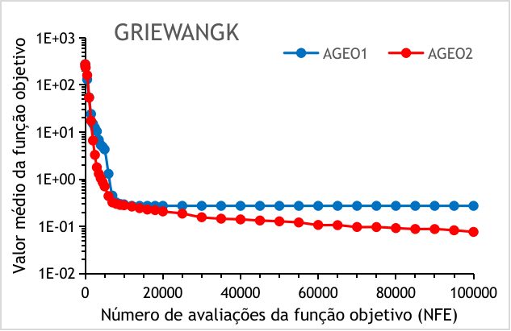
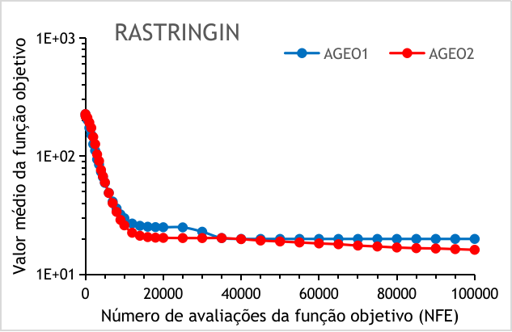
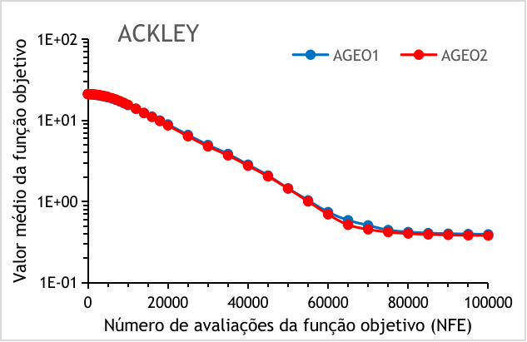
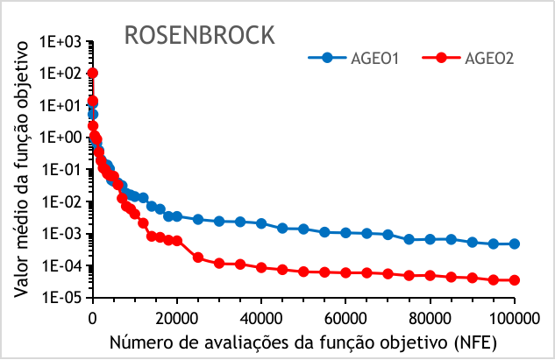
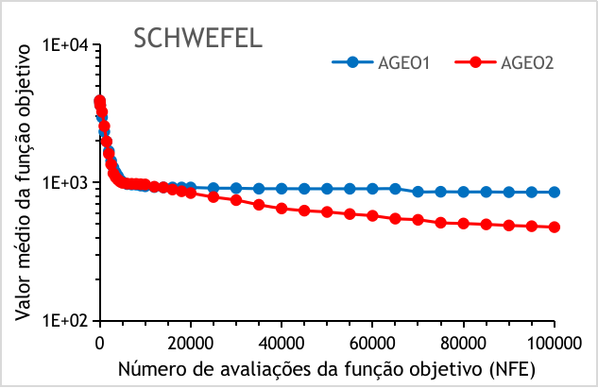
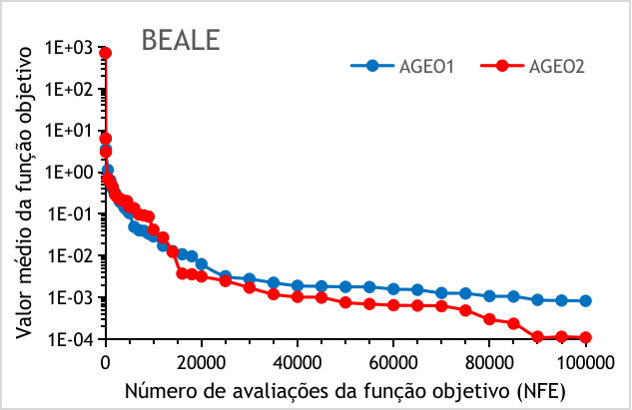
3.2 Correção das implementações A-GEO e A-GEOvar (nov/21)
A-GEO1 e A-GEO2
Versões A-GEO₂ foram superiores às versões A-GEO₁ para todas as funções

Slide 17
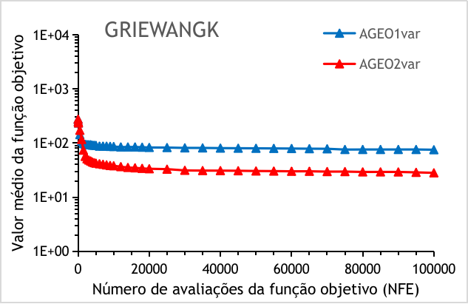
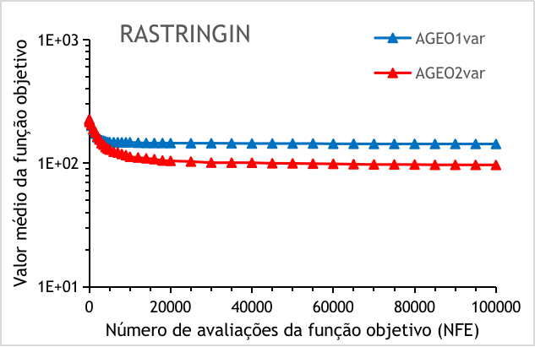
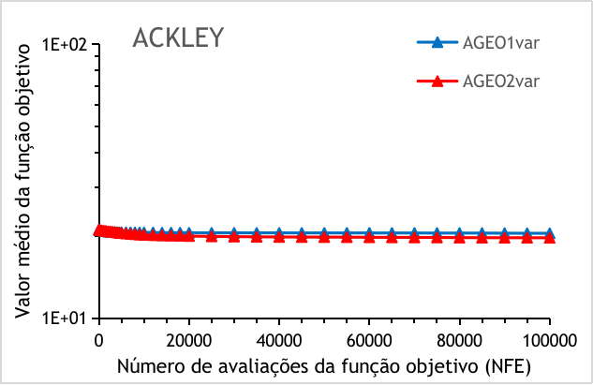
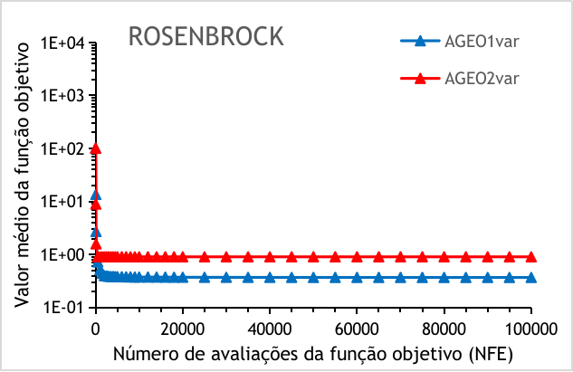
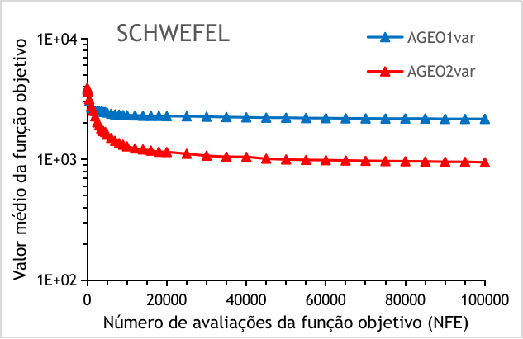
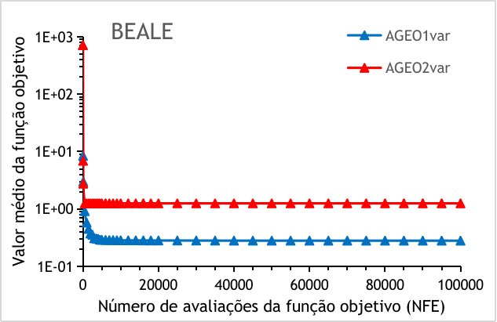
3.2 Correção das implementações A-GEO e A-GEOvar (nov/21)
A-GEO1var e A-GEO2var
Todas as versões estão estagnadas e não evoluem com o tempo

Slide 18
3.2 Correção das implementações A-GEO e A-GEOvar (nov/21)
Essa estagnação pode estar ocorrendo devido a implementação do mecanismo adaptativo na versão A-GEOvar
É provável que isso esteja acontecendo devido ao mecanismo não estar atingindo a condição CoI_{i}==0 para resetar o tau.
Para verificar isso: será gerada uma nova versão denominada A-GEO9var com a condição (CoI_{i}==0 || tau>5) onde o tau será forçado a resetar se ultrapassar 5. Então se o CoI==0 não resetar o tau, o próprio tau>5 reseta ele.

Slide 19
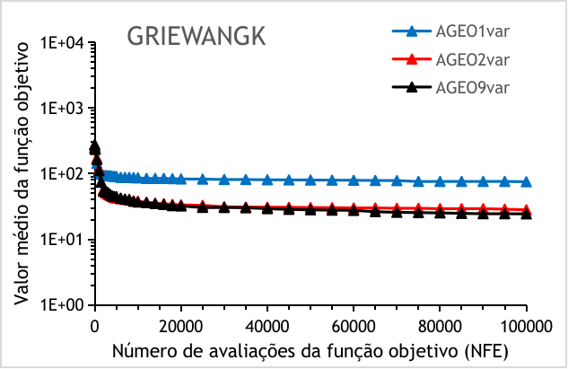
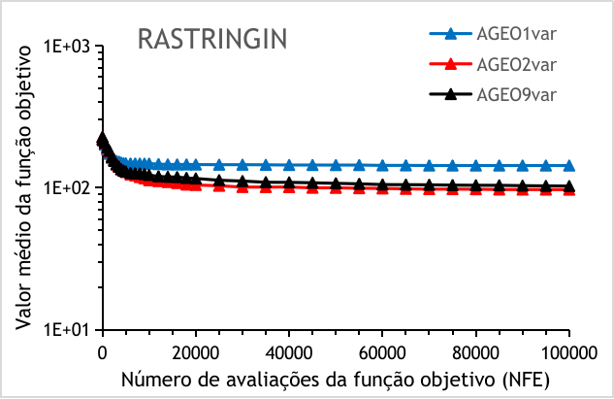
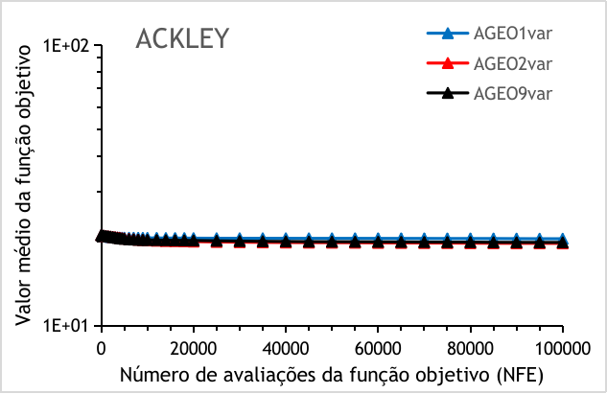
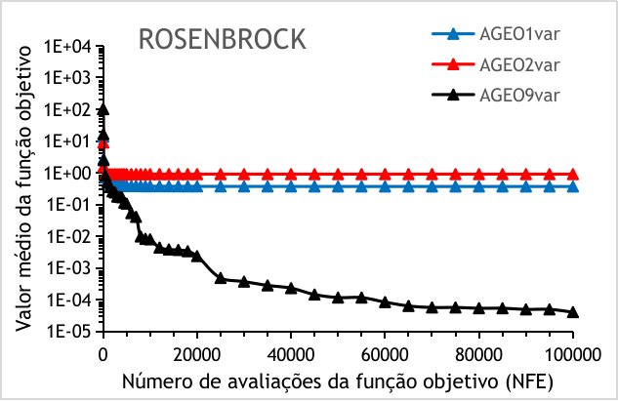
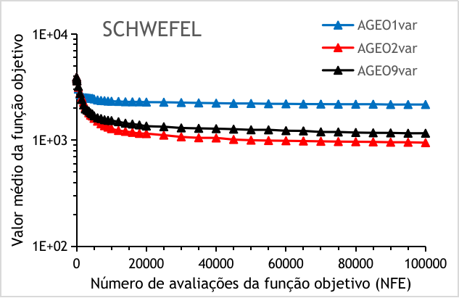
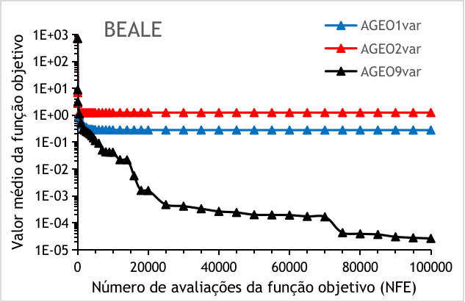
3.2 Correção das implementações A-GEO e A-GEOvar (nov/21)
É possível observar o impacto do tau ser forçado a resetar na versão A-GEO9var

Slide 20
3.2 Correção das implementações A-GEO e A-GEOvar (nov/21)
DEBUG revelou que somente as versões A-GEO1var e A-GEO9var resetam o tau:
A-GEO1var: f(x) de referência pra calcular a CoI é o melhor da busca, então é bem provável acontecer de nenhuma solução melhorar, atingindo CoI==0 e resetando o tau.
A-GEO9var: f(x) de referência pra calcular CoI é o f(x) atual, entao é provável que várias soluções melhorem e CoI não seja 0. O DEBUG confirma isso e todas as vezes que tau resetou foi porque tau>5.
Diferença do mecanismo adaptativo no A-GEO2 e A-GEO2var:
A-GEO2: Escolhe uma perturbação para ser aceita, já se sabe o f(x) que vai resultar quando escolhe.
A-GEO2var: Escolhe uma perturbação por variável e no fim calcula o f(x) da população atual, que pode ser bem alto, fazendo com que sempre haja pelo menos uma nova solução melhor e CoI nunca seja 0

Slide 21
3.2 Correção das implementações A-GEO e A-GEOvar (nov/21)
Conclusões sobre A-GEO e A-GEOvar
A-GEOvar foi sempre pior que o A-GEO (Artigo CSBC inválido)
No A-GEO2var sempre vai ter uma mutação que melhora em comparação a população atual, então nunca reseta. Por isso que aquele (CoI==0 || tau>5) forçando o tau a resetar se >5 funcionou melhor.
Um teste seria usar o f(x) de referência como sendo o último melhor f(x) dos novos indivíduos.
Alerta: Quando for implementar o A-GEO no real2 é diferente. Ao invés de considerar para o CoI as N perturbações feitas como no GEOreal1, haverão N*P perturbações (Considerar por ex. a condição sendo CoI < 1/5?)

Slide 22
3.3 Sugestão do Galski na Proposta (estudada dez/21)
A-GEO3:
População de referência = melhor f(x) depois de mutar
1
9,35
Exemplo:
f(x) da população antes de mutar = 8,35
0
9,03
1
0,63
6 dos 9 indivíduos proveram um melhor valor de função do que o f(x) de referência do A-GEO2 (população atual). Mas se o f(x) referência fosse o 0.63, nunca um indivíduo seria melhor que esse melhor e o CoI sempre seria 0, resetando o tau em todas as iterações.
1
1,96
9 novos indivíduos
foram criados
0
8,36
1
7,60
0
5,22
0
5,20
Essa implementação é inviável porque o tau é sempre resetado.
0
3,19

Slide 23
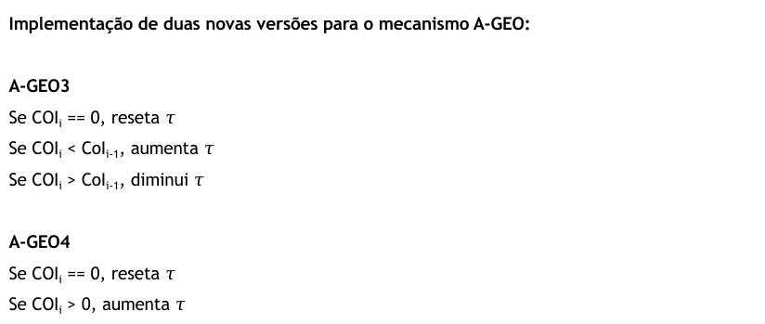
3.4 Novas Implementações A-GEO3 e A-GEO4
Implementação de duas novas versões para o mecanismo A-GEO:
A-GEO3
Se COI_{i} == 0, reseta $τ$
Se COI_{i} < CoI_{i-1}, aumenta $τ$
Se COI_{i} > CoI_{i-1}, diminui $τ$
A-GEO4
Se COI_{i} == 0, reseta $τ$
Se COI_{i} > 0, aumenta $τ$

Slide 24
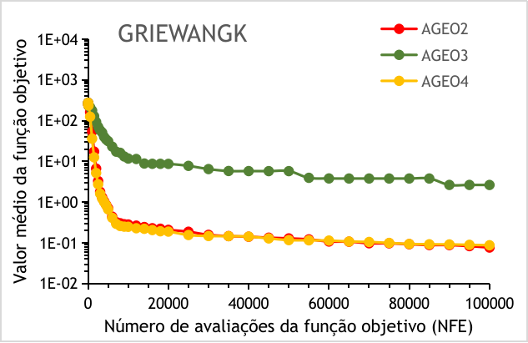





3.4 Novas Implementações A-GEO3 e A-GEO4
Versão A-GEO3 foi muito inferior; Versão A-GEO4 se igualou a A-GEO2 mesmo sem utilizar a informação de CoI_{i-1}

Slide 25
3.4 Novas Implementações A-GEO3 e A-GEO4
Conclusões:
A versão A-GEO3 onde o tau é diminuído se CoI_{i}>CoI_{i-1} foi a pior para todas as funções teste.
Por outro lado, a versão A-GEO4 que não utiliza a informação CoI_{i-1} foi igual ou melhor que a versão A-GEO2. Ao realizar uma comparação entre as duas implementações, prefere-se a versão A-GEO4 visto que é menos custosa computacionalmente (não é necessário armazenar a variável CoI_{i-1} na memória durante a busca)

Slide 26

4. UTILIZAÇÃO DE CODIFICAÇÃO REAL
Objetivos:
Comparar a maneira original (O) de perturbar as variáveis com outras maneiras:
O = Original $→x_{i}=x_{i}+N(0,σ)x_{i}$
P = Porcentagem $→x_{i}=x_{i}+N(0,σ), onde σ=ρ(x^{U}−x^{L})$
N = DistNormal $→x_{i}=x_{i}+N(0,σ)$
Comparar a maneira original (VO) de gerar os P sigmas no GEOreal2 com outras maneiras:
VO = Variação original $→ σ_{j}=σ_{0}/(j·s), onde j=1,P;$
DS = Divide por s $→ σ_{j+1}=σ_{j}/s, onde j=1,P;$

Slide 27

4. UTILIZAÇÃO DE CODIFICAÇÃO REAL
Algoritmo | Descrição da perturbação da variável
GEOreal1_O | $$x’=x+N(0,σ)·x$$
GEOreal1_P | 𝑥’=𝑥+𝑁(0,𝜎); 𝜎=𝜌·(X_{max}−x_{min}); ρ≡ Percentagem do intervalo das variáveis
GEOreal1_N | $$x’=x+N(0,σ)$$
GEOreal2_O_VO | $$x’=x+N(0,σ)·x; σ_{i}=σ_{0}/(i·s); i=1,P; Dados P, s e σ_{0}$$
GEOreal2_P_VO | $$x’=x+N(0,σ); σ_{i}=σ_{0}/(i·s); i=1,P; Dados P, s e σ_{0}; σ_{0}=ρ·(Xmax−xmin); ρ≡ Percentagem do intervalo das variáveis;$$
GEOreal2_N_VO | $$x’=x+N(0,σ); σ_{i}=σ_{0}/(i·s); i=1,P; Dados P, s e σ_{0}$$
GEOreal2_O_DS | $$x’=x+N(0,σ)·x; σ_{i+1}=σ_{i}/s; i=1,P; Dados P, s e σ_{0}$$
GEOreal2_P_DS | $$x’=x+N(0,σ); σ_{i+1}=σ_{i}/s; i=1,P; Dados P, s e σ_{0}; σ_{0}=ρ·(Xmax−xmin); ρ ≡ Percentagem do intervalo das variáveis;$$
GEOreal2_N_DS | $$x’=x+N(0,σ); σ_{i+1}=σ_{i}/s; i=1,P; Dados P, s e σ_{0}$$
Resumo das versões reais
Formas de mutação:
O = Original
P = Porcentagem
N = DistNormal
Formas de variação do std ou porcentagem durante as P perturbações:
VO = Variação Original
DS = Divisão por s

Slide 28



4.1 Tuning dos Parâmetros Livres
GEOreal₁_O: $τ; σ;$
GEOreal₁_P: $τ; ρ;$
GEOreal₁_N: $τ; σ;$
GEOreal₂_O_VO: $τ; σ_{0}; P; s$
GEOreal₂_P_VO: $τ; ρ_{0}; P; s$
GEOreal₂_N_VO: $τ; σ_{0}; P; s$
GEOreal₂_O_DS: $τ; σ_{0}; P; s$
GEOreal₂_P_DS: $τ; ρ_{0}; P; s$
GEOreal₂_N_DS: $τ; σ_{0}; P; s$

Slide 29






4.2 Comparativo das versões GEOreal1 (Perturbações O, P, N)

Slide 30






4.3 Comparativo das versões GEOreal2 (Perturbações O, P, N) e variações (VO, DS)

Slide 31

Comparativo de execuções do GEOreal2 na BEALE
1ª execução
2ª execução
Diferença na ordem de 10^7
Se uma das N execuções der 1E-1 e as outras derem 1E-10, a média é 1E-2

Slide 32
4.4 Conclusões e análises das versões GEOreal1 e GEOreal2
Inicialmente, é possível observar pelos resultados do ajuste de parâmetros que é mais vantajoso ajustar o parâmetro ‘s’ dos algoritmos GEOreal2 do que deixá-lo fixo em s=2 como proposto por [Mainenti-Lopes, 2012].
Tanto nos algoritmos GEOreal1 quanto GEOreal2, a forma de perturbar original (O) foi muito superior em funções onde x*=0, conforme já estudado em [WETE,2021]. Como esses algoritmos favorecem um tipo de função, essa forma de perturbação (O) não será utilizada nas próximas etapas.
De modo geral, conclui-se que as versões GEOreal2 foram melhores que as GEOreal1, principalmente nas funções rastringin (ordem de grandeza 16), ackley (ordem de grandeza 8) e schwefel (ordem de grandeza 6).
A perturbação Porcentagem (P) teve um desempenho próximo a porcentagem Normal (N), porém se destacou muito nas funções Schwefel e Beale. Portanto, essa maneira de perturbar as variáveis será escolhida.
Os tipos VO e DS de variar o sigma/porcentagem nas P iterações tiveram desempenhos próximos, porém nota-se um melhor desempenho da versão VO na função Beale. Porém, são necessários mais testes.

Slide 33
4.4 Conclusões e análises das versões GEOreal1 e GEOreal2
Continuação...
Buscando melhorar as versões GEOreal2_P_VO e GEOreal2_P_DS e analisar qual a melhor das versões, pode ser realizado um teste ao inserir uma das P perturbações sendo uma perturbação uniforme entre os limites das variáveis.
Resumo:
Perturbações P e N foram melhores, com destaque para a P.
Perturbação O é melhor quando x*=0, porém será excluída porque favorece esse tipo de função
GEOreal2
Confirma que as versões O só funcionam para funções onde x*=0.
Modo P de perturbar foi o melhor.
GEOreal1
GEOreal2_O_VO
GEOreal2_P_VO
GEOreal1_O
GEOreal2_N_VO
GEOreal1_P
GEOreal2_O_DS
GEOreal1_N
GEOreal2_P_DS
GEOreal2_N_DS

Slide 34






4.5 Comparação das versões COM e SEM perturbação uniforme

Slide 35
4.6 Conclusões e análise das implementações COM e SEM perturbação uniforme
É possível confirmar que a melhor forma de modificar o sigma/porcentagem durante as P perturbações foi a forma VO de perturbar, e isso fica explicitamente visível na função Beale.
Também é possível concluir que a adição de uma perturbação uniforme (UNI) não alterou significativamente a performance de cada algoritmo. Portanto, como ele é mais custoso computacionalmente, a perturbação uniforme adicional não será utilizada.
Essas etapas foram importantes para concluir que o melhor algoritmo com codificação real foi o GEOreal2_P_VO.

Slide 36
Resumo:
GEO
GEOvar
GEOreal1
Perturbações P e N foram melhores, com destaque para a P.
Perturbação O é melhor quando x*=0, porém será excluída porque favorece esse tipo de função
A-GEO₁
A-GEO₁var
GEOreal1_O
A-GEO₂
A-GEO₂var
GEOreal1_P
A-GEO₂var
GEOreal1_N
GEOreal2
Confirma que as versões O só funcionam para funções onde x*=0.
As versões P e N foram ambas boas, não sendo possível encontrar um padrão. Portanto, foram escolhidas para serem aplicadas uma mutação uniforme (UNI)
GEOreal2_P_VO foi o melhor de todos
GEOreal2_UNI
GEOreal2_O_VO
Versões UNI tiveram desempenho semelhante às versões sem a perturbação uniforme.
Portanto, como são mais custosas computacionalmente, aqui são descartadas.
GEOreal2_P_VO_UNI
GEOreal2_P_VO
GEOreal2_N_VO
GEOreal2_N_VO_UNI
GEOreal2_O_DS
GEOreal2_P_DS_UNI
GEOreal2_P_DS
GEOreal2_N_DS_UNI
GEOreal2_N_DS

Slide 37
Próximas etapas:
1) Comparar o GEOreal2_P_VO tunado com o mesmo algoritmo utilizando os seguintes parâmetros fixos:
P = 12
s = 1,5
pinicial = 10
tau = média (mais ou menos 3,5)
2) Aplicar o mecanismo adaptativo no GEOreal2_P_VO gerando a versão A-GEOreal2_P_VO e comparar as performances desses dois algoritmos.
3) Executar outros algoritmos de estratégias evolutivas ou algoritmos genéticos para comparar as performances dos algoritmos nas funções teste.

Slide 39
A-GEO₂var
GEOreal1_P
GEOreal2_P_DS
Incluir uma das P perturbações sendo uniforme
????
Vamos descobrir qual a maneira de perturbar

Slide 40
Versões Reais Adaptativas
Algoritmo | Descrição da perturbação da variável
A-GEO₂real₁_O
A-GEO₂real₁_P

Slide 41
ESTRUTURA DA DISSERTAÇÃO
1 – Introdução
2 – Revisão Bibliográfica
2.1 – Algoritmo da Otimização Extrema Generalizada (GEO)
2.2 – GEO com codificação real (GEOreal)
2.3 – Controle de Parâmetros
2.4 – GEO Adaptativo (A-GEO)
3 – Metodologia
- Texto explicando como atacou o problema
A-GEOvar
Maneiras de perturbar as variáveis: Formas de pertubação no GEOreal
Modificação no cálculo do COI
4 – Resultados e Discussão
4.1 Comparação de performance utilizando o conjunto de funções teste
4.2 Performance em um conjunto de funções do CEC
4.3 Aplicação em um problema de otimização de sistema espacial
5 – Conclusões
Referências

